Slide 1

第二十九课:Content Providers(1)
讲师：若水
博客：http://blog.csdn.net/coolszy
微博：http://t.qq.com/coolszy

Slide 2

声 明
本套视频教程适用于有一定Java基础的朋友，有J2EE开发经验甚佳。没有学习过Java语言的朋友建议先学习Java，然后再学习本套教程。
如果感觉课程不错，欢迎大家传播，但不得用于商业用途。

Slide 3
关于Content Providers
  Content Providers 是所有应用程序之间数据存储和检索的一个桥梁，作用是使得各个应用程序之间实现数据共享。它是应用程序间共享数据的唯一方法。在Android中没有一块公共的所有应用程序都能访问的数据存储地方。

Slide 4
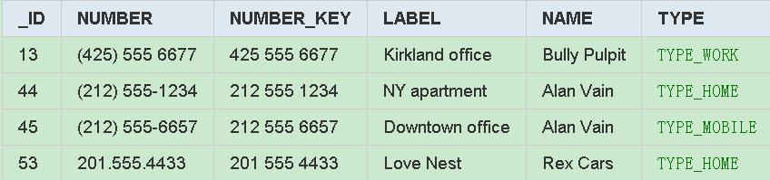
数据模型

Slide 5

URI
每个content provider有一个公有URI, 该URI用于识别它所代表的数据集合。 所有的content provider的URI以字符串"content://"开始.

Slide 6
Content Providers可以做什么
1.query()
2.insert()
3.update()
4.delete()
5.getType()

Slide 7
谢谢大家的支持！

